Slide 1

Arquitectura de Computadores y Ensambladores 1
Aux. José Manuel López Lemus

Slide 2


Unidad 2: Electrónica Digital Orientado A Sistemas IoT
Arquitectura de Computadores y Ensambladores 1
Escuela de Ingenieria de Ciencias Y Sistemas
Facultad de Ingenieria
Universidad de San Carlos de Guatemala

Slide 3
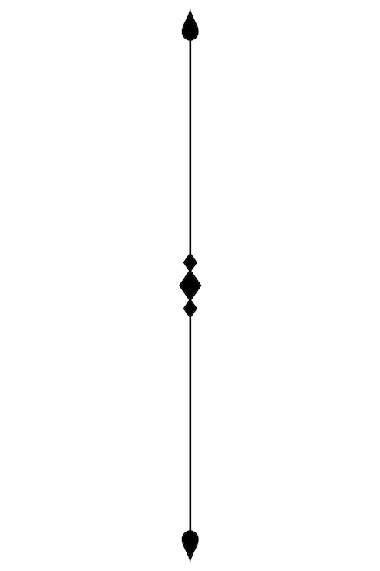

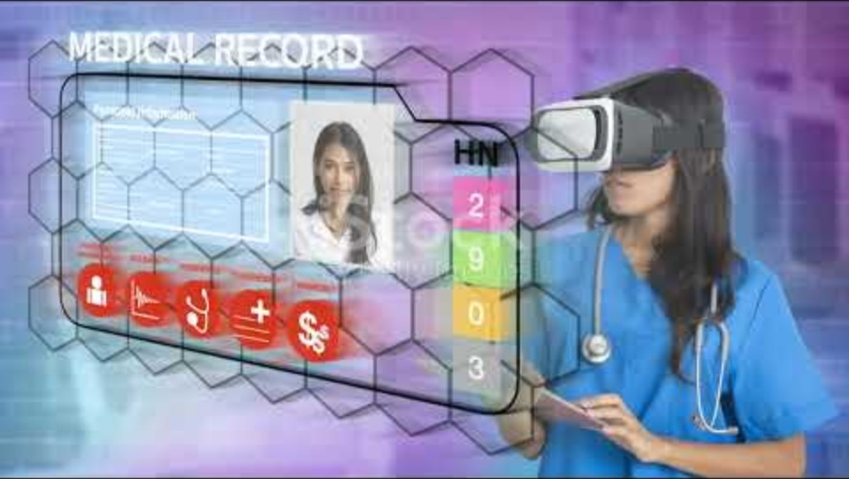
Agenda
Recursos
RECORDATORIOS
Qué es IoT?
1
Características Principales IoT
2
IoT en la Actualidad
3
Implementación de IoT en la Industria
4
5
Ventajas y Desventajas IoT

Slide 4

Competencia(s) que Desarrollaremos
El estudiante identifica los componentes esenciales de un sistema IoT mediante el análisis de documentación técnica y catálogos de hardaware para describir funcionalidades básicas de cada elemento del sistema

Slide 5


Introducción al Iot y la Domótica
En un mundo cada vez más conectado, el Internet de las Cosas (IoT) y la domótica están transformando nuestra forma de vivir e interactuar con el entorno. El IoT conecta dispositivos físicos mediante sensores y software que recopilan e intercambian datos. La domótica aplica esta tecnología al hogar para automatizar y mejorar la comodidad, seguridad y eficiencia energética.

Slide 6

Beneficios en la Domótica en el Hogar
Comodidad y Control:
La domótica automatiza dispositivos del hogar como iluminación, temperatura, seguridad y entretenimiento, facilitando la vida diaria, ahorrando tiempo y ofreciendo mayor control sobre el entorno.
Eficiencia Energética:
Los sistemas domóticos optimizan el consumo energético automatizando iluminación, calefacción y aire acondicionado, reduciendo gastos y la huella de carbono para un estilo de vida más sostenible.
Accesibilidad y Adaptabilidad:
La domótica se adapta a necesidades individuales, ofreciendo soluciones para personas con discapacidades y ajustándose a cambios en el estilo de vida. Las interfaces intuitivas y el control remoto hacen el hogar accesible para todos.
Seguridad y Protección:
La domótica ofrece vigilancia, detección de movimiento, control de acceso y notificaciones de emergencias, brindando tranquilidad y protección al hogar y sus habitantes.

Slide 7


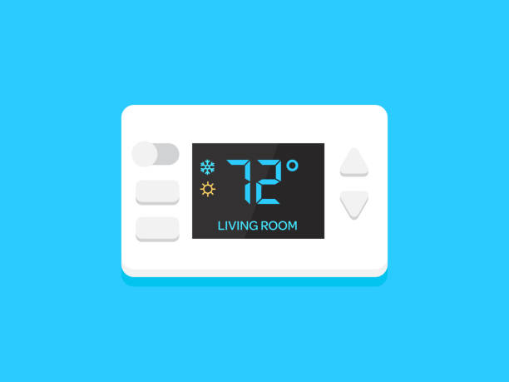
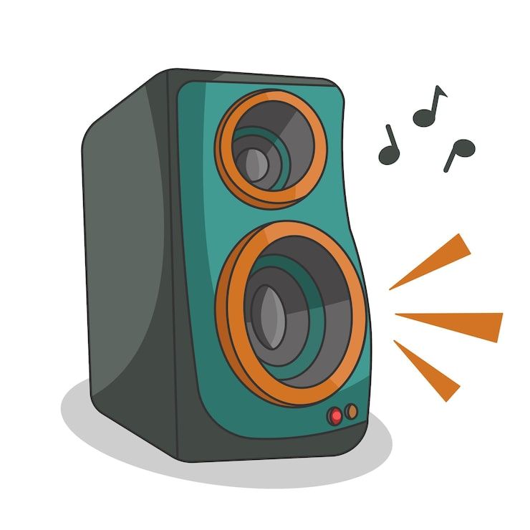
Iluminación Inteligente:
Bombillas y tiras LED inteligentes permiten controlar intensidad, color, programar horarios y crear ambientes personalizados.
Termostatos Inteligentes:
Ajustan automáticamente la temperatura según horarios y preferencias, optimizando el consumo energético y asegurando la comodidad.
Altavoces Inteligentes:
Con asistentes de voz permiten controlar dispositivos del hogar mediante comandos, reproducir música, obtener información y acceder a diversos servicios.
Algunos dispositivos IoT en el Hogar

Slide 8

La Integración de Sistemas Domóticos
Plataformas de Domótica:
Actúan como centros de control que integran y gestionan dispositivos del hogar, permitiendo configurar automatizaciones, crear reglas y controlar remotamente desde cualquier lugar.
1
Estándares de Comunicación:
Wi-Fi, Bluetooth, Zigbee y Z-Wave permiten la interoperabilidad entre dispositivos de diferentes marcas, facilitando la integración de sistemas domóticos.
2
APIs e Integración:
Las APIs permiten integrar sistemas domóticos con otras aplicaciones y servicios, como plataformas de seguridad, entretenimiento y redes sociales.
3

Slide 9

Seguridad y Privacidad en la Domótica
Cifrado de Datos:
El cifrado protege la información sensible transmitida entre dispositivos domóticos, como credenciales de acceso y datos personales, contra accesos no autorizados.
Autenticación Y Autorización:
Los sistemas domóticos requieren mecanismos robustos de autenticación y autorización para garantizar que solo usuarios autorizados accedan y controlen los dispositivos del hogar.
Actualización de Seguridad:
Es fundamental actualizar los dispositivos domóticos regularmente para protegerse de vulnerabilidades y ataques cibernéticos, corrigiendo errores y mejorando la seguridad del sistema.
Privacidad de los Datos:
La domótica recopila datos sobre hábitos y actividades de los residentes. Los fabricantes deben garantizar la privacidad y proporcionar opciones para controlar el acceso y uso de información personal.

Slide 10
Edge Computing:
El edge computing permite procesar datos localmente en los dispositivos domóticos, reduciendo la dependencia de la nube y mejorando la velocidad de respuesta y la privacidad de los datos.
Inteligencia Artificial:
La lA está transformando la domótica, permitiendo la personalización de las experiencias del usuario, la optimización del consumo energético y la detección proactiva de problemas.
Tendencias Emergentes
Realidad Virtual y Aumentada: (RV/RA)
La RV/RA se está utilizando en la domótica para crear experiencias inmersivas de visualización y control del hogar, desde la planificación de la decoración hasta la simulación de escenarios de seguridad.
Integración de Sistemas:
La interoperabilidad y la integración de sistemas domóticos con otros sistemas, como los de salud, transporte y seguridad, están creando nuevas posibilidades de comodidad, eficiencia y seguridad.

Slide 11

Conclusión y Consideraciones
La domótica está transformando nuestros hogares, haciéndolos más cómodos, seguros y eficientes. Con los avances en IoT e IA, continuará evolucionando y mejorando la calidad de vida. Es crucial abordar la seguridad, privacidad e interoperabilidad para garantizar un desarrollo responsable y sostenible.

Slide 12

¿Qué conceptos aprendimos hoy?
IoT (Internet of Things): Dispositivos físicos conectados a internet que recopilan, envían y reciben datos automáticamente.
Características: Conectividad, sensores, procesamiento de datos, automatización y control remoto.
Aplicaciones actuales: Hogares inteligentes, ciudades inteligentes, salud, agricultura y transporte.
IIoT (IoT Industrial): Optimiza procesos productivos mediante sensores, monitoreo en tiempo real, mantenimiento predictivo y eficiencia operativa.
Ventajas: Automatización, ahorro de recursos, decisiones basadas en datos, mayor control y eficiencia.

Slide 13
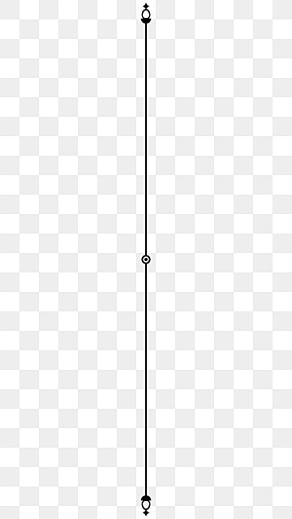

VALOR: CONCIENCIA ÉTICA
Una familia instala cámaras inteligentes y asistentes de voz en su hogar. Estos dispositivos recopilan constantemente audio, video y datos sobre rutinas diarias.
Desafíos éticos:
Privacidad: Datos personales almacenados en servidores de terceros.
Seguridad: Riesgo de hackeo sin cifrado y actualizaciones adecuadas.
Uso responsable: Posible venta de datos a anunciantes sin consentimiento.

Slide 14
Referencias
Cisco — "What is the Internet of Things (loT)?" https://www.cisco.com/site/us/en/solutions/internetof-things/overview.html » Explicación clara, técnica y actualizada sobre qué es loT y cómo funciona. A *
IBM-—"What is loT?" https: //www.ibm.com/topics/internet-of-things » IBM

Slide 15

DUDAS ¿?
DUDAS ¿?
DUDAS ¿?
DUDAS ¿?
DUDAS ¿?
DUDAS ¿?

Slide 16

¡GRACIAS POR SU ATENCIÓN!
RECUERDA QUE TENEMOS NUESTRO FORO SEMANAL DONDE PUEDES CONSULTAR CUALQUIER DUDA QUE TE SURJA EN LA SEMANA

